Slide 1
TIẾT: CHÍNH TẢ

Slide 2
Thứ ba,ngày 2 tháng 11 năm 2021
Chính tả:
Kiểm tra bài cũ: viết đúng các từ tiếng sau:
- mưa
- lưa thưa
- giữa ngày
- tưởng
- giỡn nước
- xuôi ngược

Slide 4
Thứ ba,ngày 2 tháng 11 năm 2021
Chính tả:
1. Nghe – viết: Dòng kinh quê hương
Theo Nguyễn Thi
Hoạt động 1: Tìm hiểu bài chính tả
Hoạt động 2: Viết từ khó
Hoạt động 3: Viết chính tả ( viết ở nhà)
Hoạt động 4: Làm bài tập

Slide 5
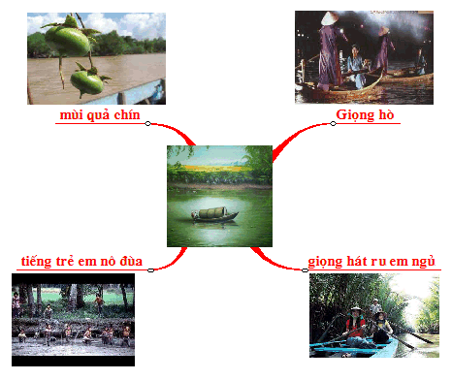

Slide 6
Thứ ba,ngày 2 tháng 11 năm 2021
Chính tả
1. Nghe – viết: Dòng kinh quê hương
Theo Nguyễn Thi
Cũng như mọi màu xanh trên khắp đất nước, màu xanh của dòng kinh quê hương gợi lên những điều quen thuộc ... Vẫn như có một giọng hò đang ngân lên trong không gian có mùi quả chín, một mái xuồng vừa cập bến có tiếng trẻ reo mừng, và sau lưng tôi, tiếng giã bàng vừa ngưng lại thì một giọng đưa em bỗng cất lên... Dễ thương làm sao giọng đưa em lảnh lót của miền Nam vút lên đưa trẻ thơ vào giấc ngủ, đưa con người vào niềm vui.

Slide 7
Chính tả
1. Nghe – viết: Dòng kinh quê hương
Theo Nguyễn Thi
Hoạt động 2: Viết từ khó
giọng hò
mái xuồng
giã bàng
lảnh lót

Slide 8
Chính tả
1. Nghe – viết: Dòng kinh quê hương
Theo Nguyễn Thi
Hoạt động 3: Viết chính tả (Viết ở nhà)

Slide 9
Chính tả
1. Nghe – viết: Dòng kinh quê hương
Theo Nguyễn Thi
Hoạt động 4: Làm bài tập
2. Tìm một vần có thể điền vào cả 3 chỗ trống dưới đây ?
Chăn trâu đốt lửa trên đồng Rạ rơm thì ít, gió đông thì nh......... Mải mê đuổi một con d....... Củ khoai nướng để cả ch....... thành tro
iều
iều
iều

Slide 10
Chính tả:
1. Nghe – viết: Dòng kinh quê hương
Theo Nguyễn Thi
3. Tìm tiếng có chứa ia hoặc iê thích hợp với mỗi chỗ trống trong câu thành ngữ dưới đây.
a) Đông như ........ b) Gan như cóc ...... c) Ngọt như ...... lùi.

Slide 11
Thứ ba, ngày 2 tháng 11 năm 2021
Chính tả (Nghe - viết)
Kì diệu rừng xanh
Bài 2:
Tìm trong đoạn tả cảnh rừng khuya dưới đây những tiếng có chứa yê hoặc ya :
khuya, truyền thuyết, xuyên, yên
Nhận xét về cách đặt dấu thanh ở các tiếng chứa yê có âm cuối ?
Các tiếng chứa yê có âm cuối dấu thanh được đặt ở chữ cái thứ hai của nguyên âm đôi yê.

Slide 12
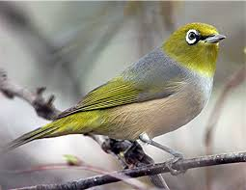
Bài 3: Tìm tiếng có vần uyên thích hợp với mỗi ô trống dưới đây :
Chỉ có ….. … mới hiểu Biển mênh mông nhường nào Chỉ có biển mới biết ……. đi đâu về đâu. (XUÂN QUỲNH)
a)
thuyền
Thuyền
b)
Lích cha lích chích vành ………
Mổ từng hạt nắng đọng nguyên sắc vàng.
(BẾ KIẾN QUỐC)
khuyên

Slide 13
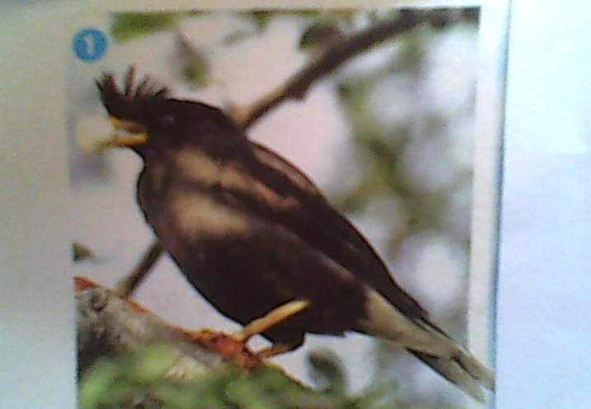
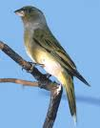
3/ Trò chơi: Ai nhanh ai đúng
Yêu cầu: Gọi đúng tên của loài chim trong tranh.
hải yến, yểng, đỗ quyên
yểng
hải yến
đỗ quyên
.
Yểng: loài chim cùng họ với sáo, lông đen, sau mắt có hai mẩu thịt màu vàng, có thể bắt chước tiếng người.
Hải yến: loài chim biển, nhỏ, cùng họ với én, cánh dài và nhọn, làm tổ bằng nước bọt ở vách đá cao, tổ dùng làm thức ăn rất bổ.
Đỗ quyên (chim cuốc): loài chim nhỏ, hơi giống gà, sống ở bờ bụi, gần nước, có tiếng kêu “cuốc, cuốc”, lủi trốn rất nhanh.

Slide 14
Củng cố và dặn dò:
- Quí trọng và bảo vệ rừng.
- Nhận xét tiết học.
- Chuẩn bị bài sau: Tiếng đàn ba – la – lai – ca trên sông Đà.

Slide 15
TRÒ CHƠI
HỘP QUÀ BÍ ẨN
Đông như
.............
Đông như
kiến
Một tràn
pháo tay
Ngọt như
....... lùi
Một
gói kẹo
Gan như
cóc ........
Ngọt như
mía lùi
Gan như
cóc tía
Một
bông hoa

